Slide 1

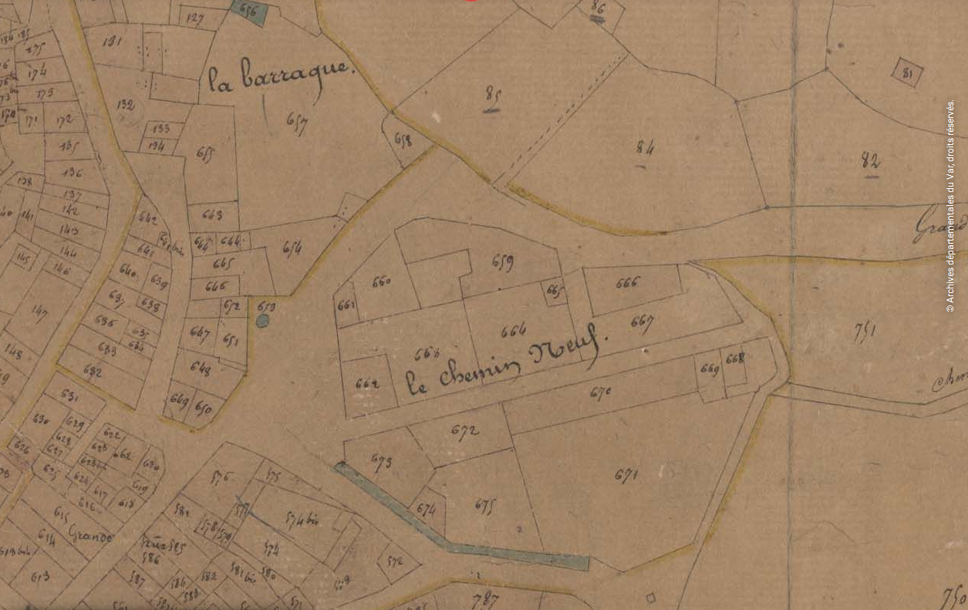
La rue de la Barraque
En résumé,
Après le moyen-âge les constructions se multiplient à l’extérieur de l’enceinte fortifiée du Parage. De nouvelles rues et de nouveaux quartiers sont créés.

Slide 2
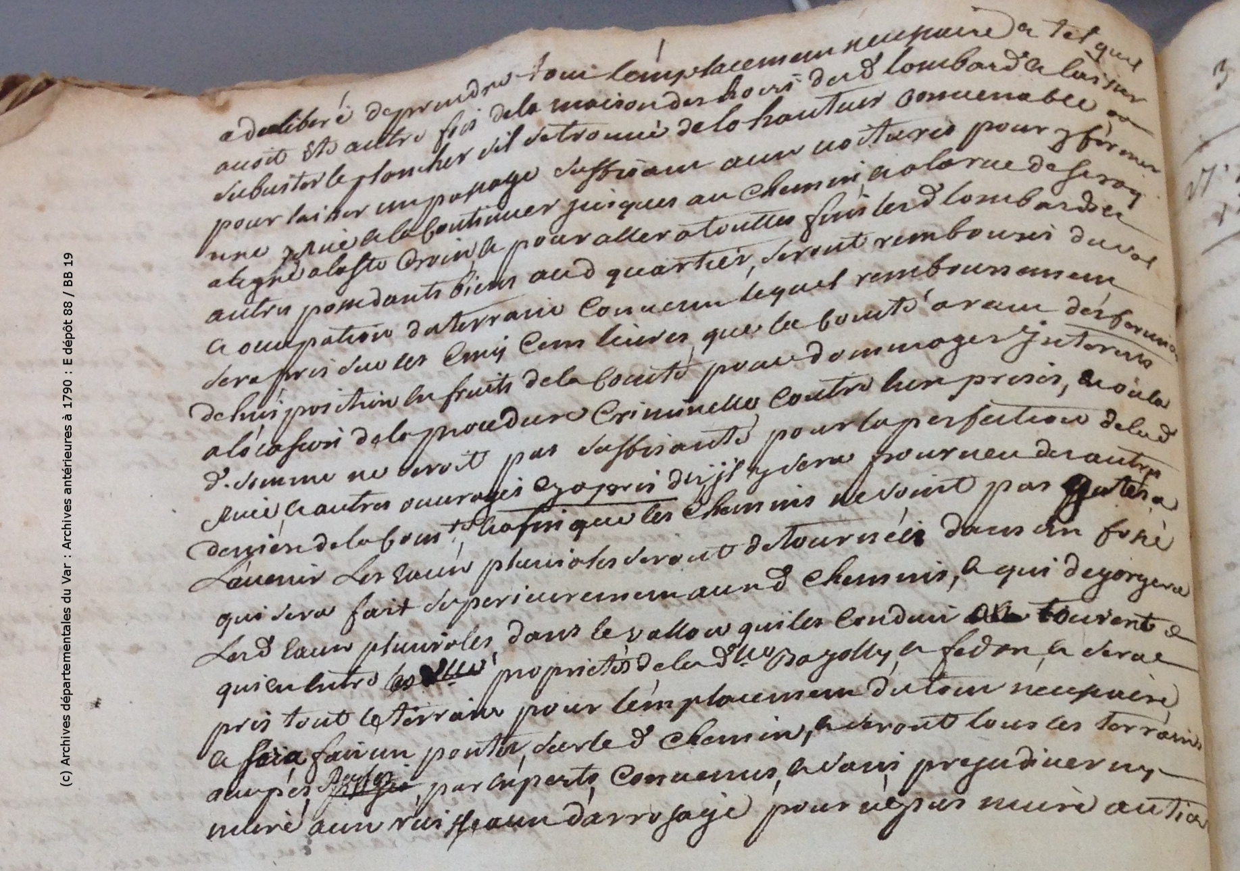
Pour en savoir plus,
Voici un exemple de 1750 :
« Du dit jour 10 septembre représente que la communauté avait anciennement une rue au quartier de la Barraque qui allait sortir au chemin de St Roq (Saint Roch) étant située la dite rue contre la maison de François Roustagnene et celle de François lombard. L’on ne sait pourquoi les hoirs du dit Pierre lombard ont bouché la dite rue et y ont bâti une maison contre l’intérêt de la commodité des habitants ce quoi que aucun habitant ne puisse prévenir contre l’intérêt public (?) en rétablissant cette rue on pourrait prendre des arrangements avec le pocesseur requérant le conseil de délibérer et qu’il y a un torrent qui vient du côté du Théron (Thélon) qui inonde et détruit lors des pluies le chemin qui tire à St Roch étant pendant les dites pluies impraticable même l’eau pluviale qui dévale du chemin de la valette rend le dit chemin trop boueux requérons le conseil de délibérer sur le ? et l’arrangement du dit torrent.

Slide 3
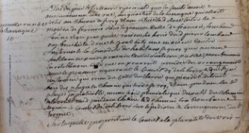
Le conseil a délibéré de prendre tout l’emplacement nécessaire et tel quel aussi et autre fois de la maison des hoirs du dit lombard et laisser subsister le plancher s’il se trouve de la hauteur convenable pour laisser un passage suffisant aux voitures et y former une rue et la continuer jusqu’au chemin et à la rue de St Roch aligné à la Ste ? pour aller à toute fin le dit lombard et autres possédants biens au dit quartier seront remboursés du sol et occupation du terrain concerné lequel remboursement sera pris sur les cinq cents livres que la communauté a ?..... Pour la perfection de la dite rue et autres ouvrages ci-après et s’il y verse … Des autres derrière de la communauté et afin que les chemins ne soient pas gâtés à l’avenir les eaux pluviales seront détournées dans un fossé qui sera fait supérieurement au dit chemin et qui dégorgera les dites eaux pluviales dans le vallon qui les conduit au torrent qui est entre la propriété de la demoiselle Bazolles et Fedon et sera pris tout le terrain pour l’emplacement du tout nécessaire et faire un pontet sur le dit chemin et seront tous les terrains occupés payés par experts convenus….. »​
​

